Slide 1
Grafika pre web
Ing. Jana Ďurišová

Slide 2
OBSAH - Grafika pre web
Základné pojmy
  Rozlíšenie
  Farebná hĺbka
  Grafický formát
  Veľkosť
Grafické formáty súborov
  JPEG
  GIF
  PNG

Slide 3
ROZLÍŠENIE
udáva mieru detailov obrázku, ktoré je schopné zariadenie zobraziť, zachytiť či reprodukovať.
WIKIPEDIA
Najčastejšie sa udáva
  v DPI (Dots Per Inch – počet bodov na palec 1 inch = 2,54 cm)
  alebo v počte horizontálnych a vertikálnych bodov (1 280 x 1 024)

Slide 4
Rozlíšenie v DPI - najčastejšie
počet bodov(pixlov) na palec
1 inch = 2,54 cm
DPI = 300 – pre tlač
DPI = 72 – pre web
podrobnejšie

Slide 5
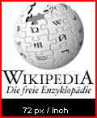
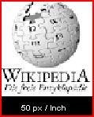
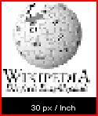
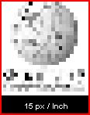
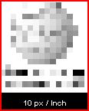
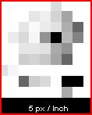
Porovnanie
JPEG

Slide 6
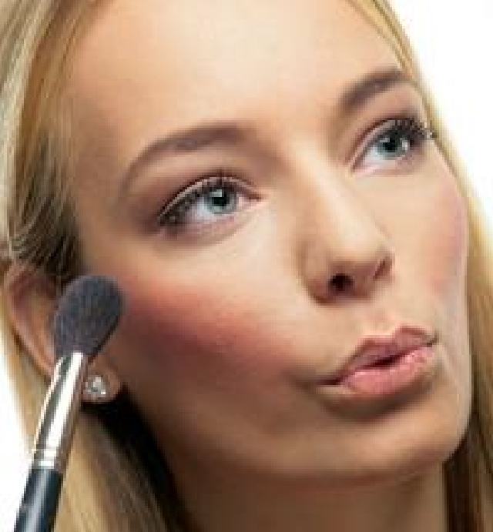
Farebná hĺbka
udáva počet farieb, ktoré je možné zaznamenať, zobraziť pomocou príslušného zariadenia.
Skutočné farby (True color)
8 bitov x 3 zákl. farby= 24 bitov

Slide 7
Farebná hĺbka v bitoch
farebná hĺbka (počet zobraziteľných farieb, často vyjadrené počtom bitov) viac
2 farby (1-bitová)
16 farieb (4-bitová)
256 farieb (8-bitová)
65 536 farieb (16-bitová)
16,7 milióna farieb (24-bitová)
Samostatná práca

Slide 8
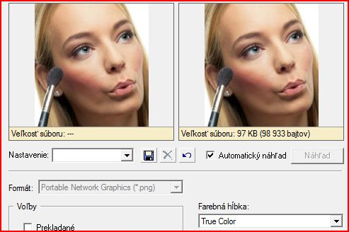
16,7 miliónov farieb (24-bitová)

Slide 9
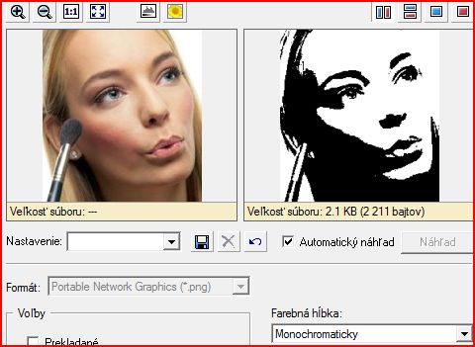
2 farby (1-bitová)

Slide 10
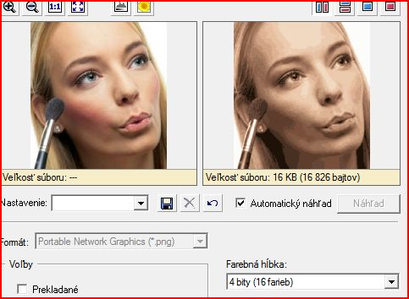
16 farieb (4-bitová)

Slide 11
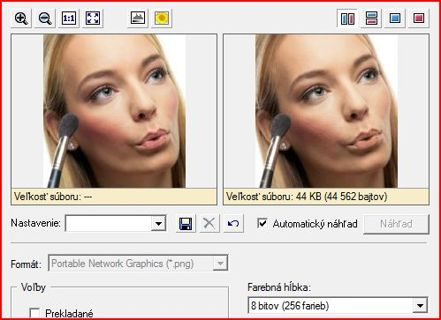
256 farieb (8-bitová)

Slide 12
grafický formát
spôsob uloženia grafických informácií do súboru
  zoznam grafických formátov
Formáty vhodné pro web – (komprimované):
  GIF
  JPEG
  PNG
Formáty vhodné pre fotografie:
  TIFF (nestráca kvalitu, nekomprimovaný)
  JPEG
  XCF, PSD (fotomontáže zložené z viacerých vrstiev, určené pre dalšiu úpravu)

Slide 13
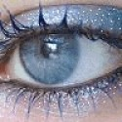
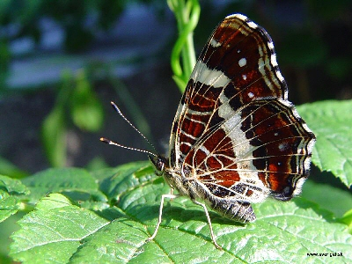
JPEG WIKIPEDIA
Stratová kompresia – využíva nedokonalosť ľudského oka
Podporuje 16,7 mil. farieb
Použitie – fotografia
Veľkosť súboru – zmenšenie na úkor kvality

Slide 14
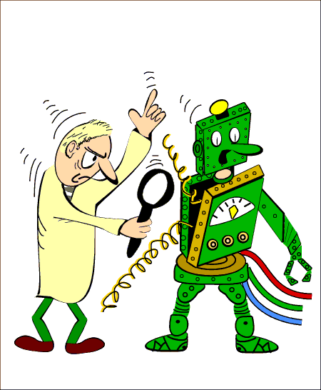


GIF WIKIPEDIA
Nestratová kompresia
Podporuje 256 farieb
Jedna farba priehľadná
Animovaný GIF – viac
obrázkov pod jedným názvom
Použitie – animácie, logá, tlačítka
Veľkosť – malá
Postupná aproximácia obrazu – prekladaný gif

Slide 15
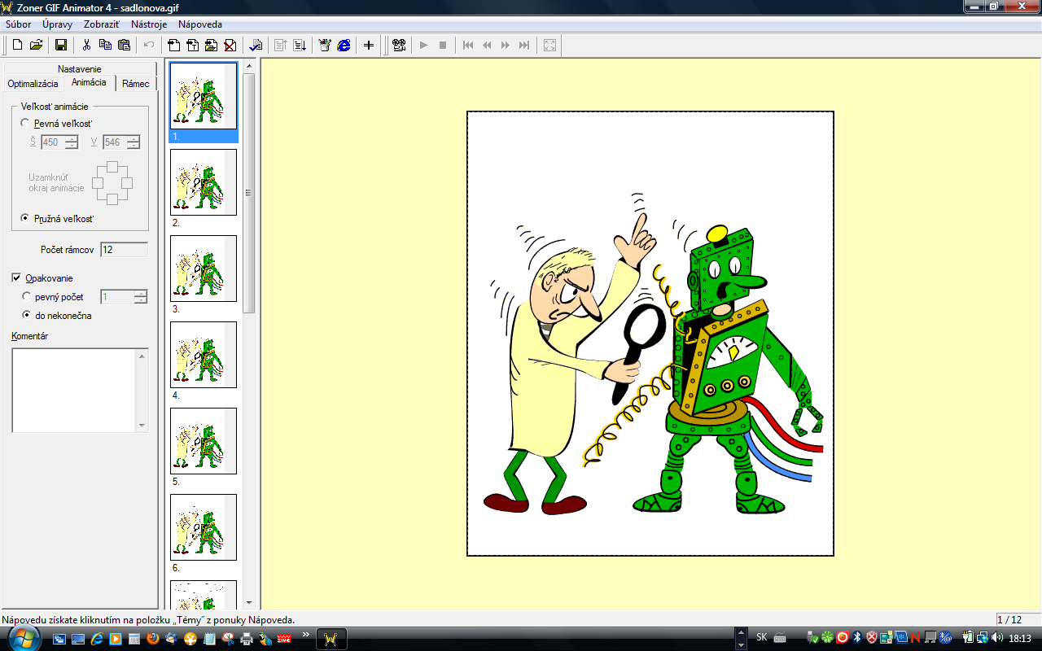
Animovaný GIF -
Zoner GIF animátor

Slide 16
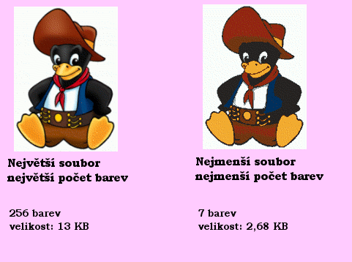
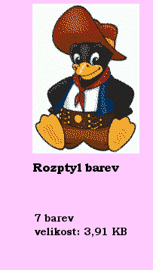
Porovnanie obr. GIF
Podrobnejšie na webe

Slide 17
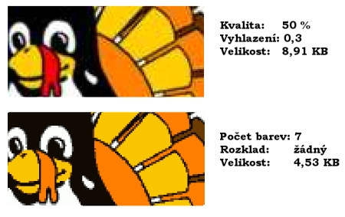
Porovnanie formátov GIF a JPEG

Slide 18
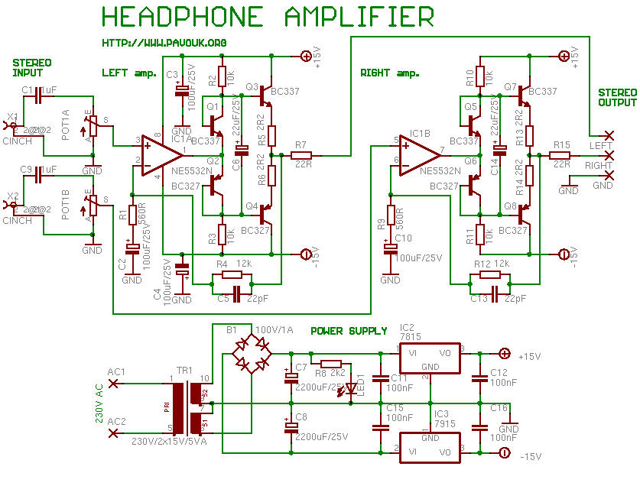
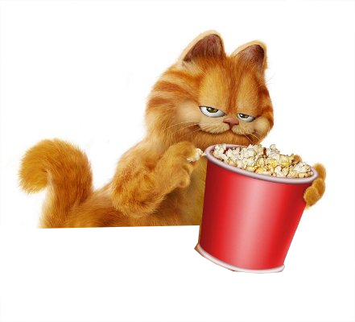
PNG
Nestratová kompresia
Podporuje 16,7 mil. farieb
Jedna farba priehľadná
Použitie – fotografie, technický výkres na webe
WIKIPEDIA

Slide 19
ZADANIE - samostatná práca
U:/Durisova/Grafik digitalnych medii/OBR/
      Garfield .jpg
      Kopalko.gif
      Fotografia.png
Uložiť každý z obrázkov v programe Zoner PhotoStudio AKO:
  2 farby (1-bitová grafika)
  16 farieb (4-bitová grafika)
  256 farieb (8-bitová grafika)
  65 536 farieb (16-bitová grafika )
  16,7 milióna farieb (24-bitová grafika)
Porovnať veľkost a kvalitu obrázkov

Slide 20
Zoznam použitých zdrojov
www.wikipedia.org
www.linuxsoft.cz

Slide 21
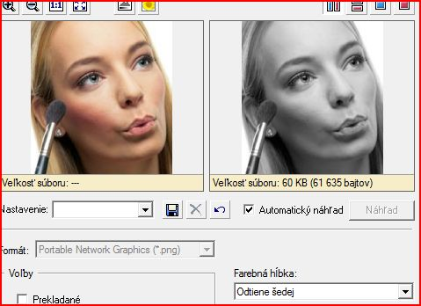
Popis k farebnej hĺbke
(každý bit reprezentuje počet bitov pamäte potrebných na uchovanie informácie o farbe jedného pixelu).
8-bitové obrázky môžu byť použité aj v čiernobielom (grayscale) formáte.
WIKIPEDIA

Slide 22
Popis k DPI
300 Dpi je rozlíšenie pre kvalitnú tlač
72 Dpi - ak je grafika primárne určená pre zobrazenie na monitore (www stránke), stačí ju uložiť v rozlíšení 72 Dpi.
Ak umiestnite na www stránku grafiku s väčším rozlíšením, nie je to chyba, ale je to zbytočné, pretože zobrazovacie zariadenia nie sú schopné zobraziť grafiku v lepšom zobrazení než 72 Dpi.

Slide 23
Popis - GIF
Pri zobrazovaní webovej grafiky na webe sa často stretnete s prekladaným GIFom, ktorý umožňuje postupné zobrazenie obrázku behom sťahovania stránok.
Najprv neostré, potom zaostrené
Nastavenie v grafickom programe

Slide 24
Nastavenie pri uložení

